Slide 1
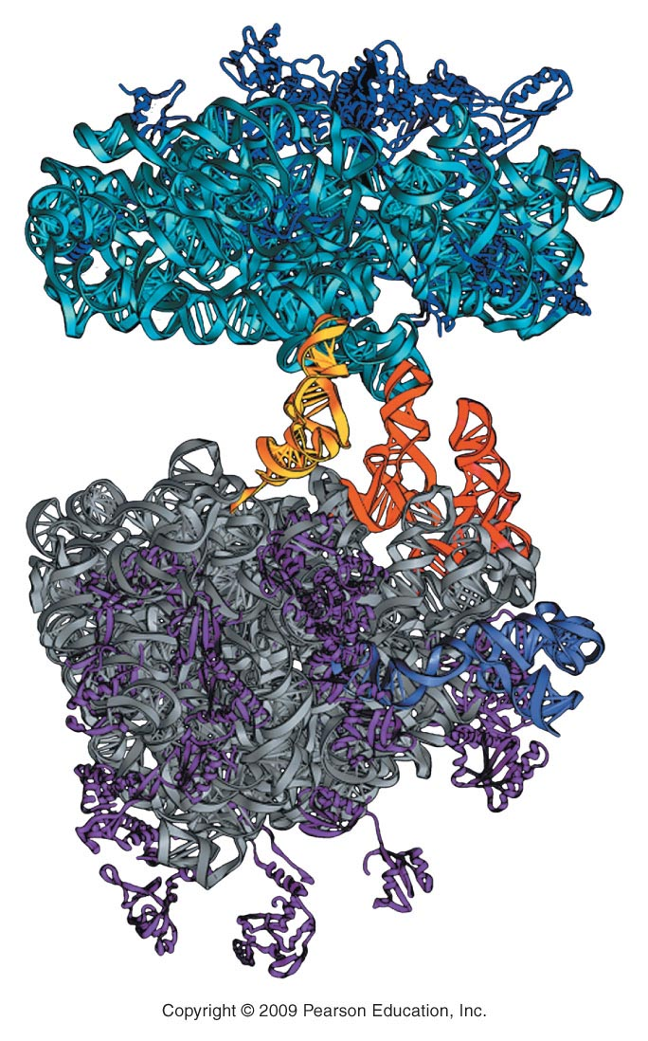
Hoofdstuk 14: Translation and Proteins Kijk goed welke paragrafen wel en welke niet bij jullie stof horen!
Thermus aquaticus 70S ribosome structure

Slide 2
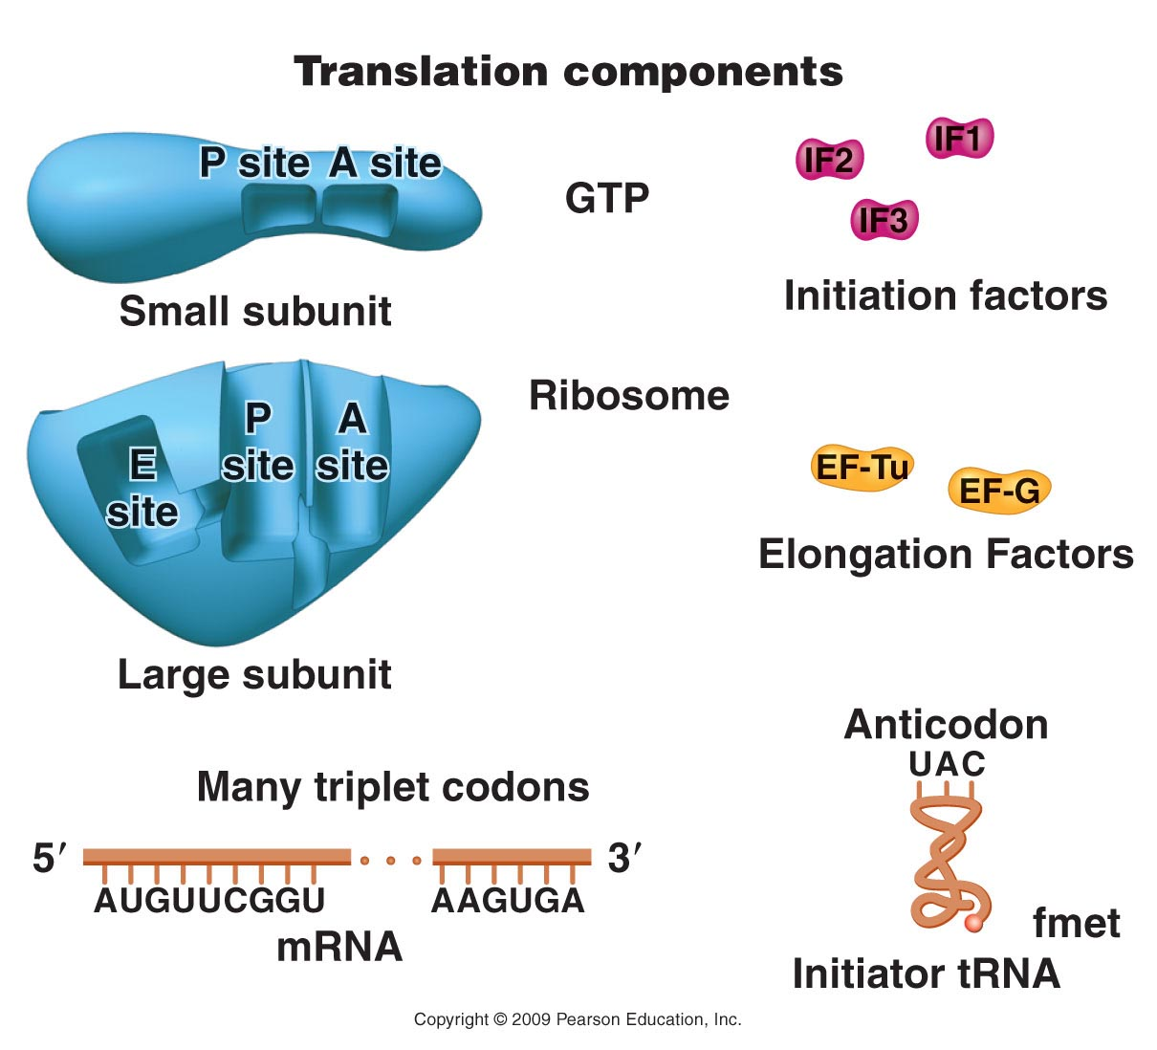
Translatie - Componenten
Vertalen van mRNA in een polypeptide keten m.b.v. het ribosoom.
Het ribosoom bestaat uit een grote en een kleine subunit.
Elke subunit bestaat uit 1 of meer moleculen rRNA en een verzameling ribosomale eiwitten.
Naast mRNA en ribosomen zijn tRNA, GTP, en “initiation en elongation factors” nodig

Slide 3
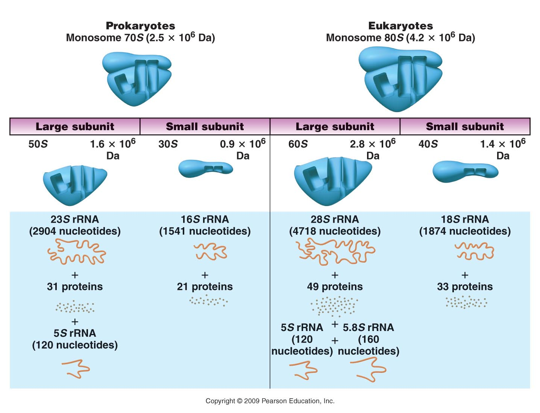
Ribosoom componenten (Prok / Euk)

Slide 4
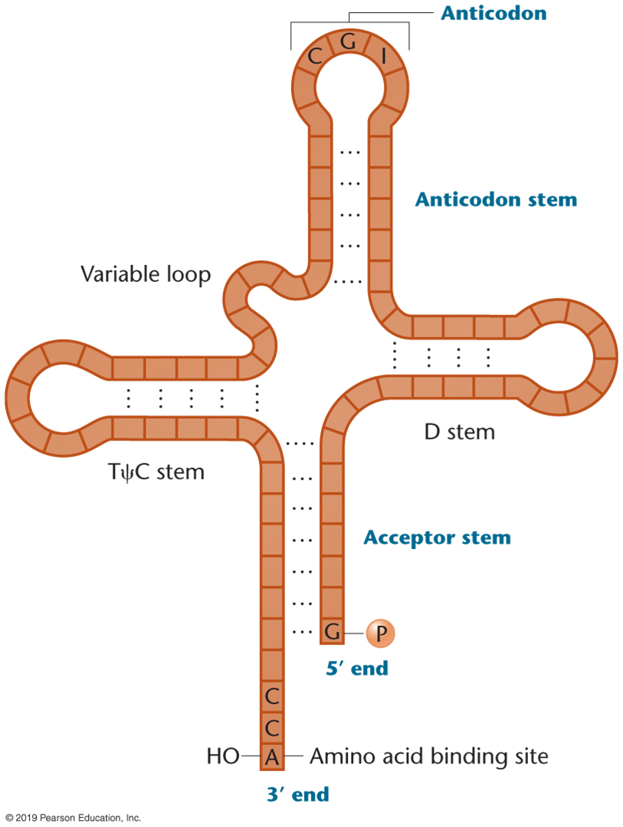
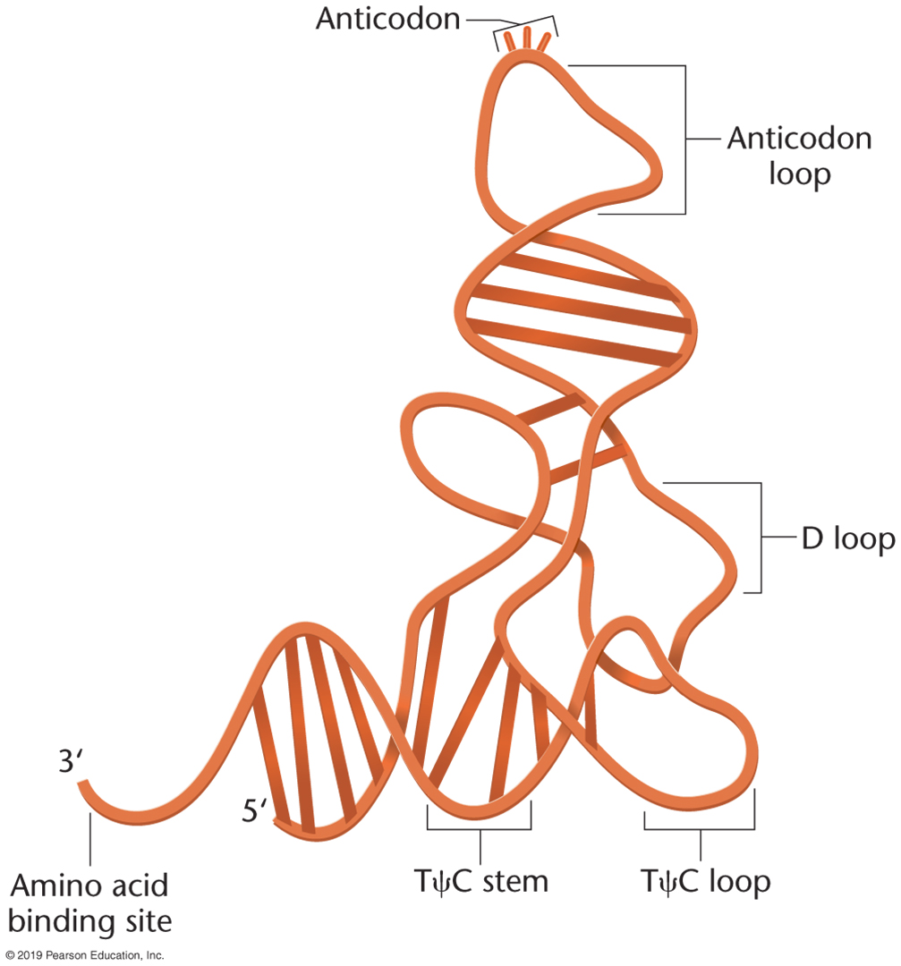
tRNA (transfer RNA) → model: 2D 3D
Notes:
I kan hydrogene binding vormen met U,C en A
Model rechts is een Model op basis van nucleotide sequentie

Slide 5
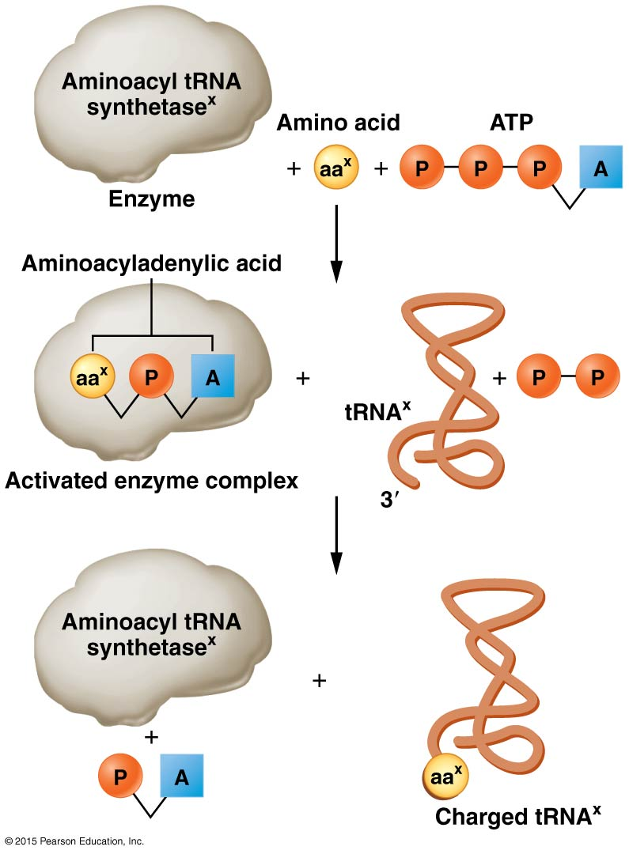
Laden (‘charging’) van tRNA met aa
Met behulp van het enzym aminoacyl tRNA synthetase
Enzym is erg specifiek, herkent maar 1 aa en 1 tRNA
≥ 20 verschillende aminoacyl tRNA synthetaes, voor elke aminozuur tenminste 1

Slide 6
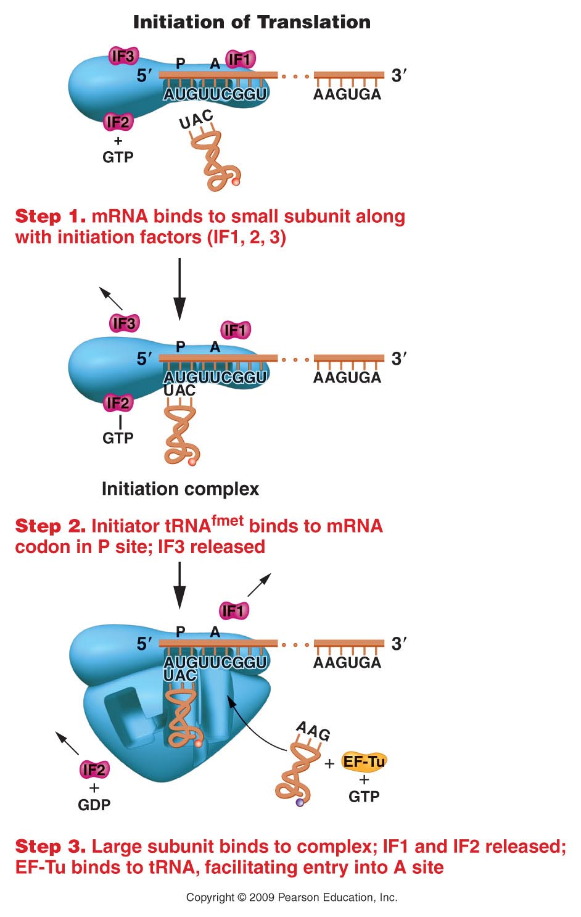
Initiatie van translatie in prokaryoten
Ribosomen bestaan uit een kleine en grote subunit
Initiatie: kleine subunit, mRNA, GTP (guanosine trifosfaat), initiatie factoren (IF), Mg²⁺
Ribosoom bindt aan AGGAGG (Shine-Dalgarno sequentie, Ribosome binding site, RBS) Deze ligt upstream t.o.v. AUG
Startcodon AUG vraagt om f-met (N-formylmethionine)
tRNA bindt aan AUG, reading frame is gezet
Grote subunit van het ribosoom bindt. Energie door GTP

Slide 7
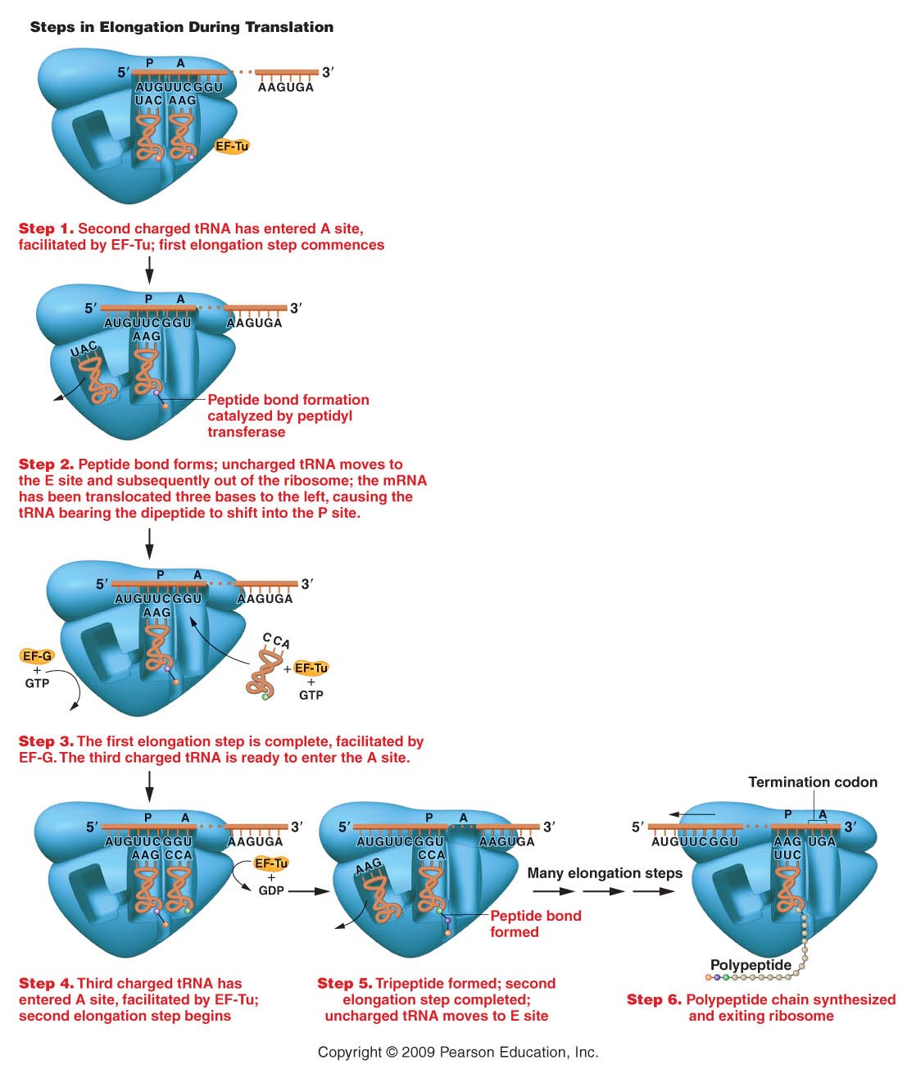
Elongatie prokaryoten
De grote subunit biedt binding sites voor 2 geladen tRNA moleculen, P (peptidyl) en A (aminoacyl) site.
Het ribozym heeft peptidyl transferase activiteit (binden van 2 aa’s)
Verbinding met ‘lege’ tRNA in P site verbroken, tRNA naar E (exit) site
Via elongation factors (EF) en energie (GTP) schuift het geheel 3 nt op.
Snelheid = 15 az/sec

Slide 8
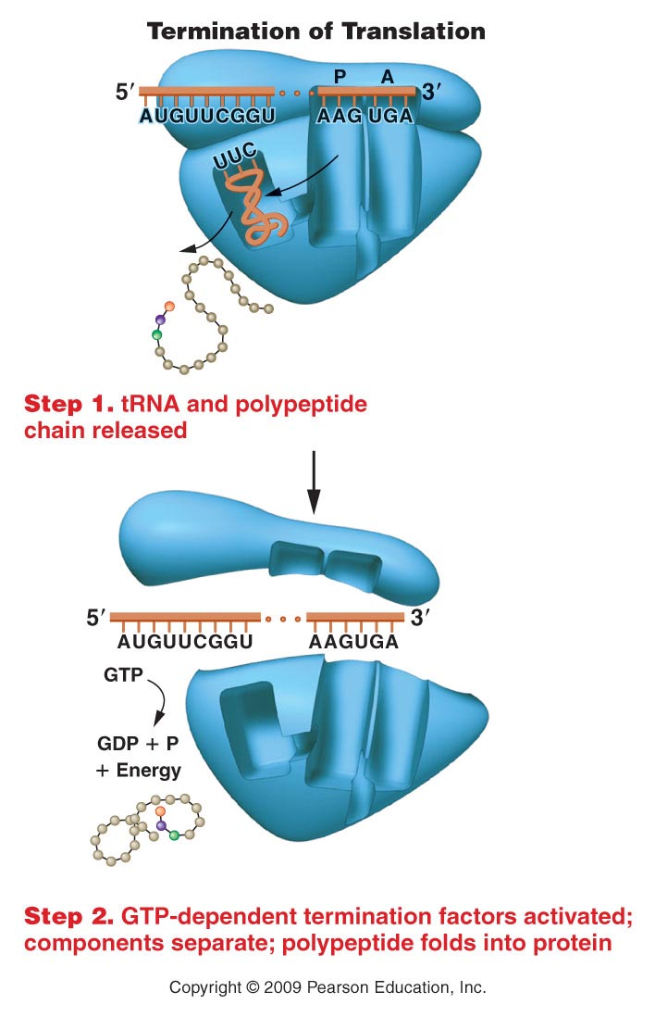
Terminatie prokaryoten
Stopcodon in A site (UAG, UAA, UGA)
GTP dependent release factors maken polypeptide los van de laatste tRNA
Ribosoom valt uiteen
Error rate translatie is maar 1 op 10.000

Slide 9
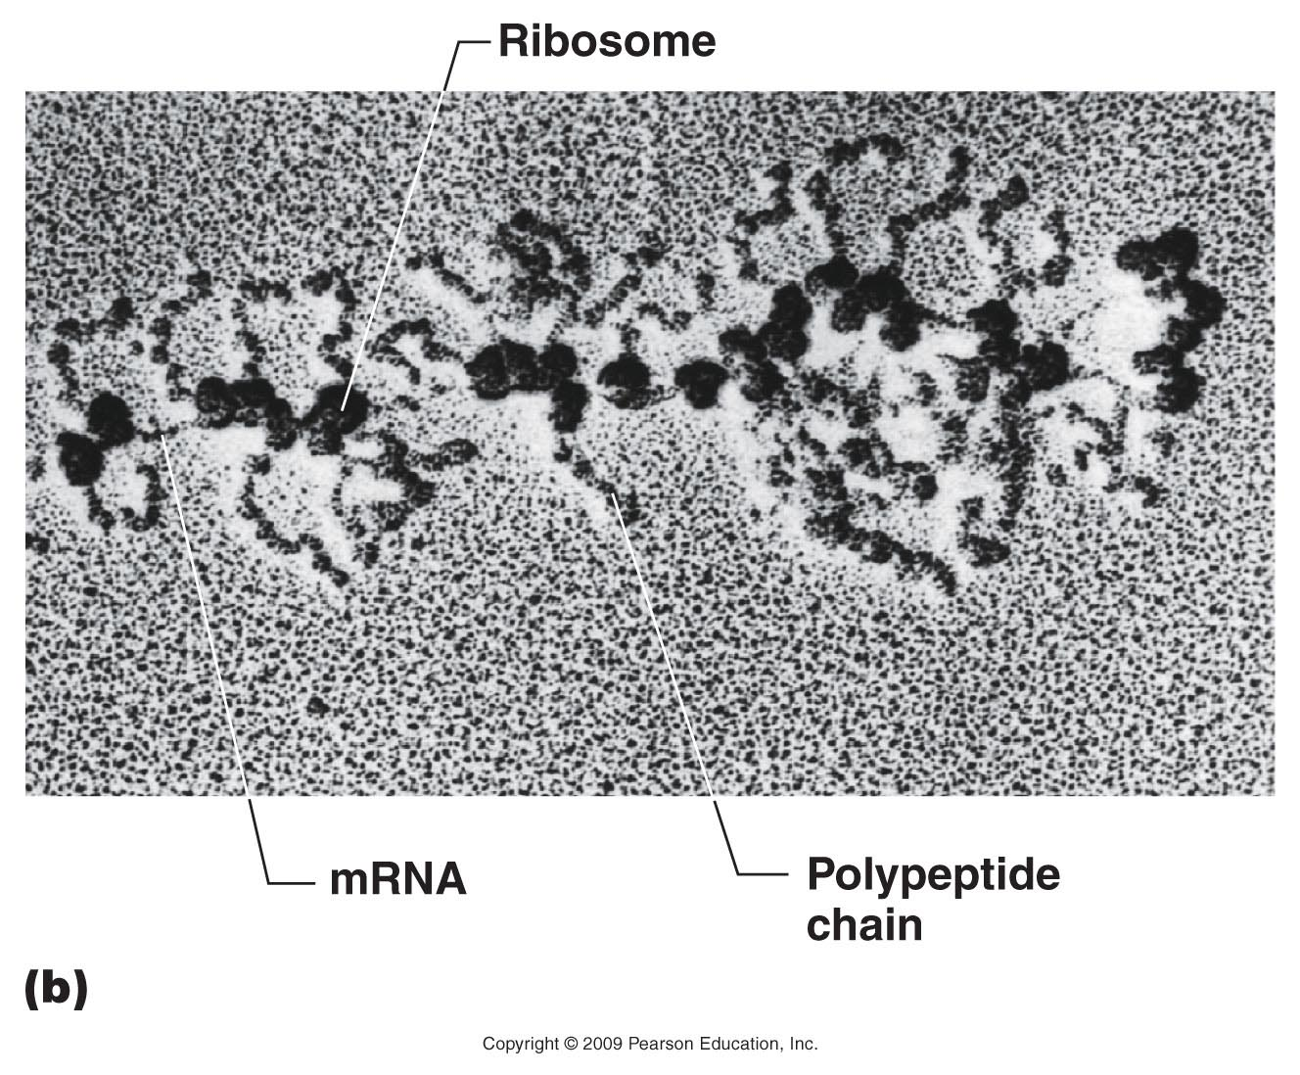
Polyribosomen
Polyribosomen (polysomen): meerdere ribosomen bezig aan 1 stuk mRNA

Slide 10
Translatie in Eukaryoten
Belangrijkste verschillen met prokaryoten:
In eukaryoten 5’ Cap (7-methylguanosine)
Om het AUG codon zit een Kozak sequentie (ACCAUGG), vgl. RBS / Shine-Dalgarno sequentie (AGGAGG) in prokaryoten
De start-AUG codeert voor methionine, niet f-met.
Vrije ribosomen in cytosol produceren eiwitten die in het cytoplasma worden opgenomen
Ribosomen aan het endoplasmatisch reticulum (rough ER) produceren eiwitten die in het ER worden afgegeven

Slide 11
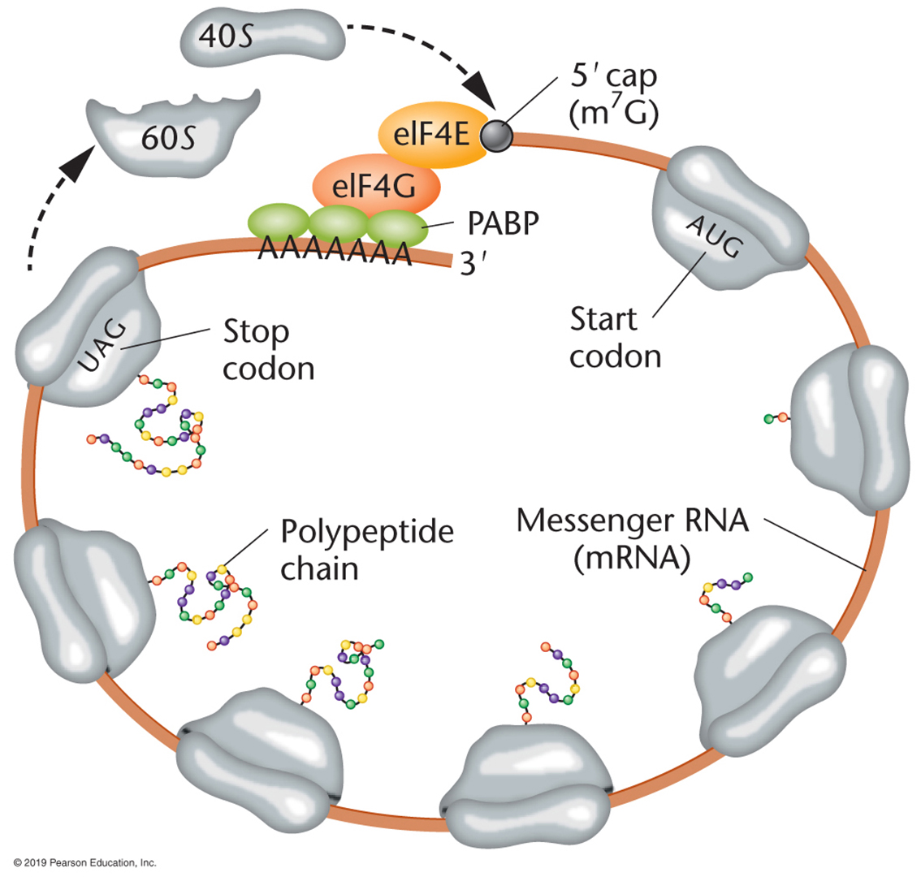
Translatie in Eukaryoten
Closed-loop translation:
eukaryoot Initiatie Factor (eIF4G) bindt aan poly-A-staart van het mRNA
eIF4G bindt aan cap-binding protein (eIF4E)
Voordelen:
Geen energieverlies door beginnen met een translatie van een half gedegradeerd mRNA
Efficiënt hergebruik van ribosomen
“Nieuw in 12e editie”

Slide 12
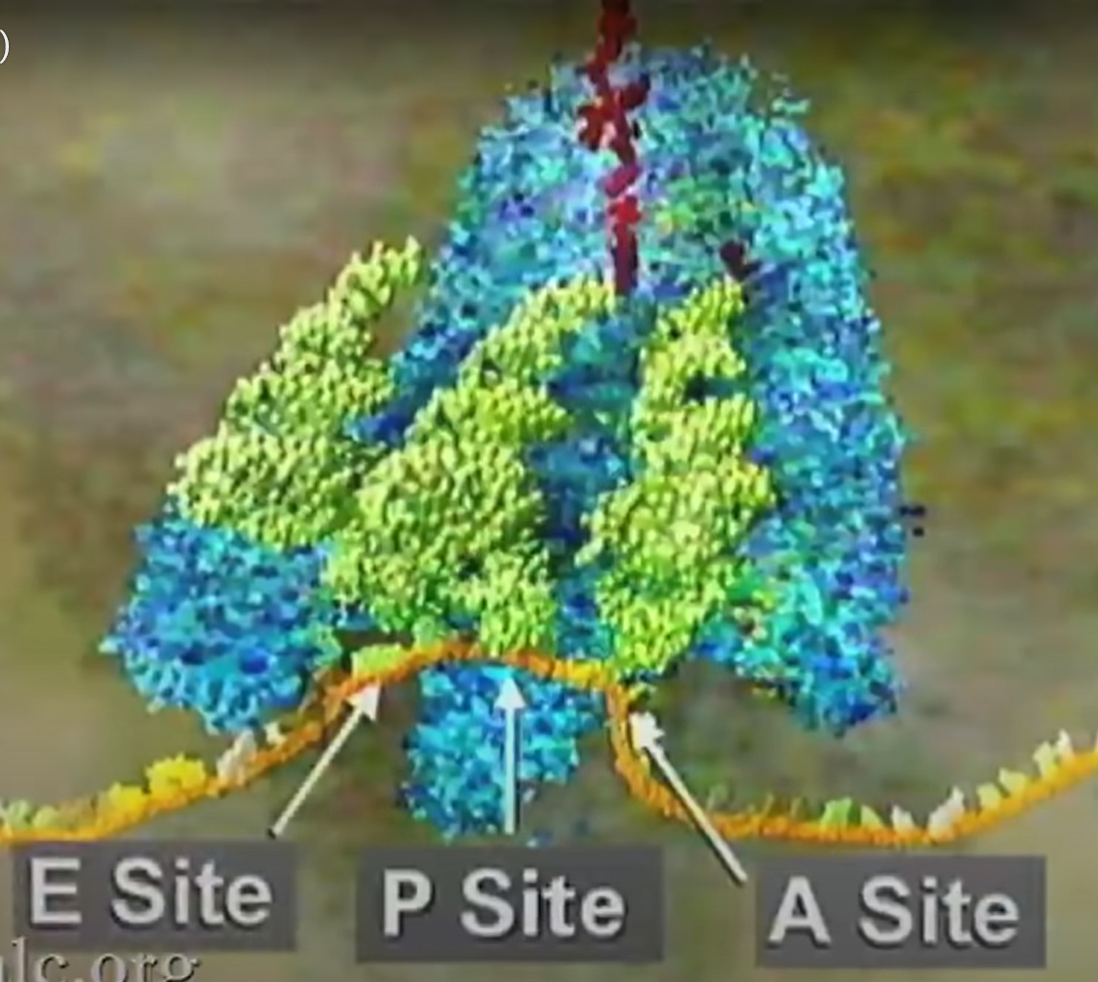
Filmpje translatie
Filmpje Translation
Notes:
Translatie nieuw
http://www.youtube.com/watch?v=TfYf_rPWUdY&feature=related
http://www.youtube.com/watch?v=5bLEDd-PSTQ&feature=channel_page

Slide 13
Posttranslationele modificatie
Modificatie van de N-terminus, bv. verwijderen methionine
Fosforylatie, methylatie of acetylatie van aminozuur
Aanhechten carbohydraat zijketens → vorming glycoproteinen
Verkleinen of trimmen van polypeptides
Signaal sequenties sturen de polypeptides naar de juiste plaats. Daar aangekomen wordt de signaal sequentie verwijderd
Toevoegen van metalen, bv. ijzer aan hemoglobine.

Slide 14
Pauze: 5 minuten

Slide 15
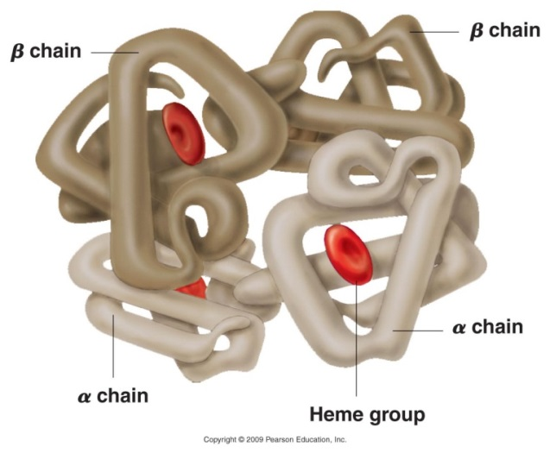
Eén gen -> één polypeptide keten
Bijna alle enzymen zijn eiwitten, maar niet alle eiwitten zijn enzymen
Een werkzaam eiwit bestaat vaak uit meerdere (verschillende) polypeptides
Bv. Hemoglobine
Bestaat uit 2 α-globine polypeptides
en 2 β-globine polypeptides
Verzorgt het transport van
zuurstof (O₂) en koolstofdioxide (CO₂)
door het bloed van veel dieren

Slide 16
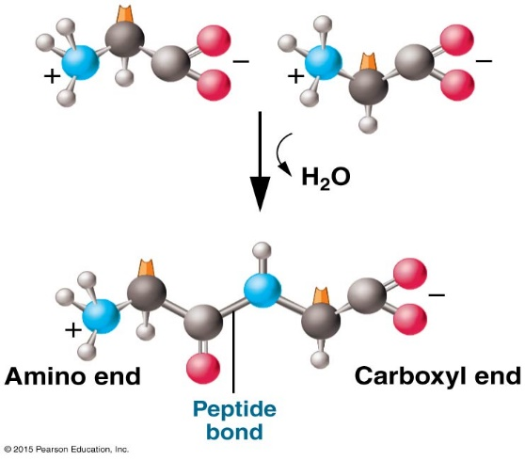
Polypeptiden → → → Eiwitten 1) Primaire structuur
4 groepen aminozuren (4 soorten R-groepen)
nonpolar (hydrophobic)
polar (hydrophilic)
positively charged (hydrophilic)
negatively charged (hydrophilic)
Elk aminozuur (en dus ook polypeptide) heeft z’n eigen chemische eigenschappen
Hoeveel verschillende polypeptides van 100 aminozuren zijn er mogelijk?
Antwoord: 20 ¹⁰⁰

Slide 17
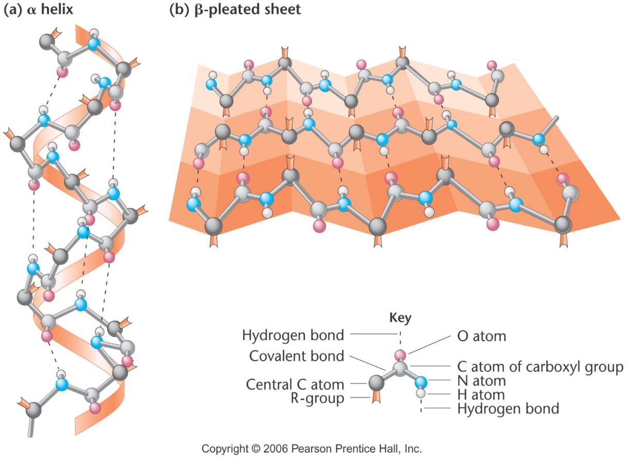
2) Secundaire structuur Interactie (H-bruggen) az binnen backbone v/h polypeptide. Eiwitten hebben een mix van α-helix en β-plated structuur
Notes:
+NH3 – C (met R) – COO-

Slide 18
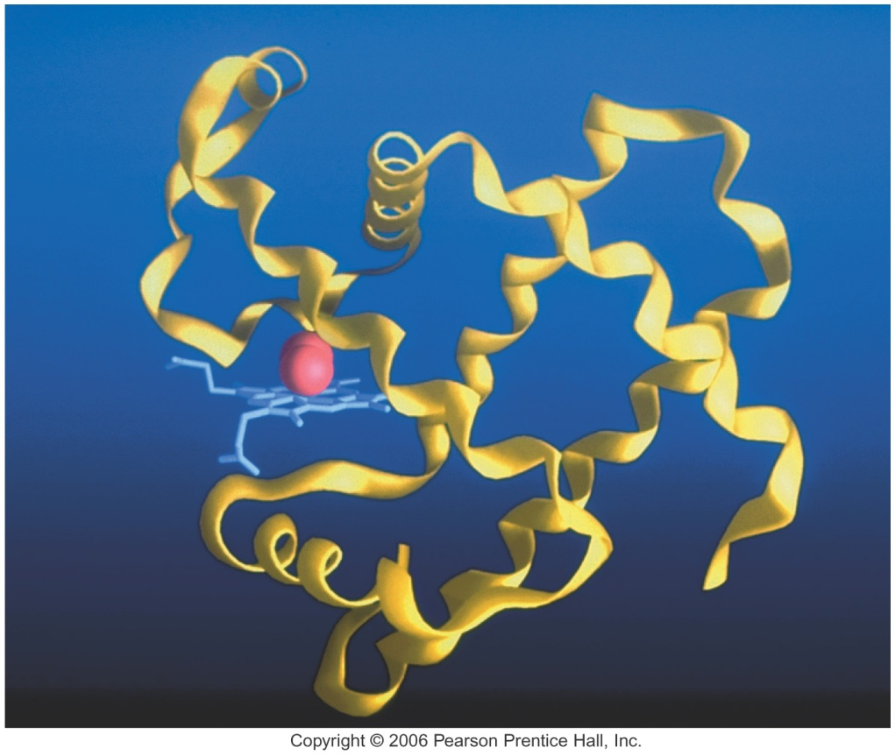
3) Tertiaire structuur
3D- conformatie van de hele polypeptide keten (voor stabiliteit). Interacties tussen R-groepen:
covalente S-bruggen tussen cysteines
polaire hydrofiele groepen gaan interactie met water aan
nonpolaire hydrofobe groepen gaan interactie met elkaar aan (binnenkant molekuul)

Slide 19
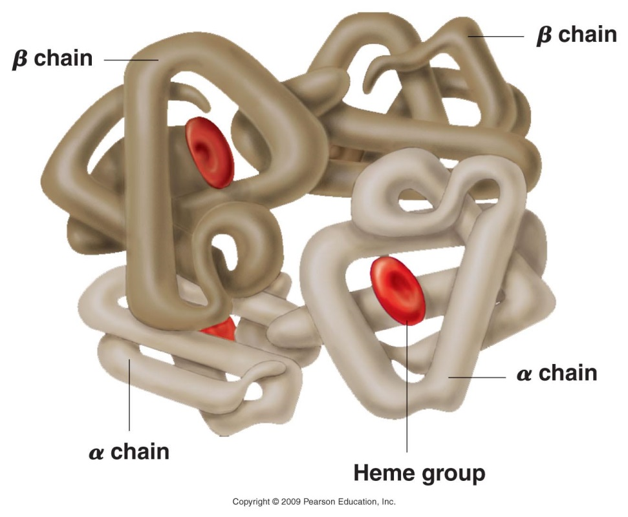
4) Quarternaire structuur
Meerdere polypeptides (subunits) samen vormen 1 functioneel eiwit (oligomeer)
Veel eiwitten laten een quarternaire structuur zien, bv. Hemoglobine, DNA-polymerase

Slide 20
Chaperones and (mis)folding
Het vouwen van de polypeptide wordt gereguleerd en gefaciliteerd door chaperone eiwitten. Chaperone eiwitten werken als een soort enzym, ‘black box’.
Verkeerd gevouwen polypeptides → worden geladen met ubiquitines → herkend en afgebroken door proteasoom
Als niet afgebroken, mogelijk foute activiteit, bv.
Prionen → Creutzfeldt-Jakob
Eiwit aggregaten → Alzheimer of Parkinson

Slide 21
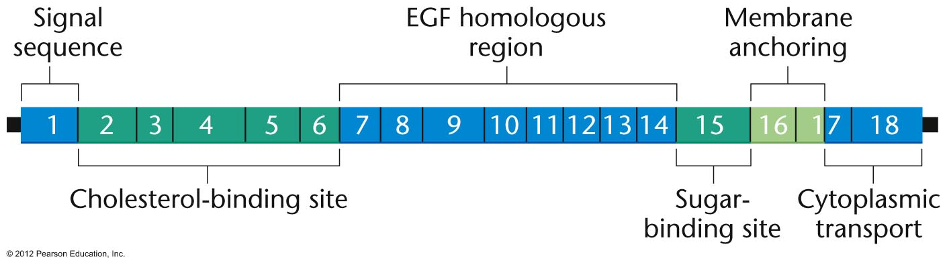
Polypeptide / eiwit domeinen
Een polypeptide kan bestaan uit meerdere functionele domeinen van 50-300 aminozuren (az)
Een domein kan in de evolutie uitgewisseld zijn in het genoom d.m.v. exon shuffling. Resultaat: verschillende eiwitten hebben vergelijkbare domeinen

Slide 22
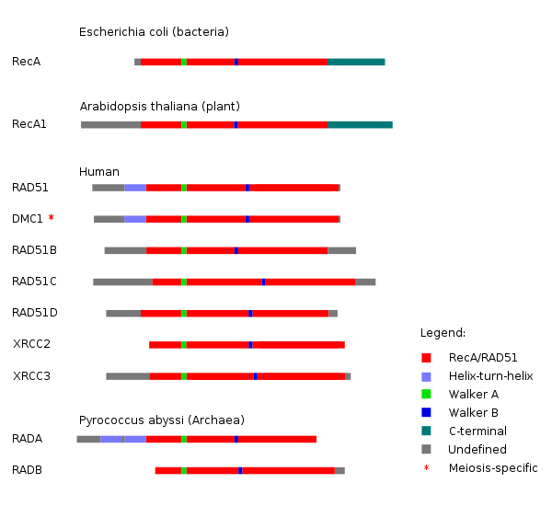
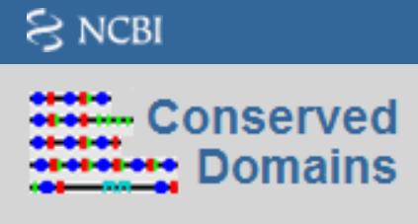
Conserved domains
http://commons.wikimedia.org/wiki/File:HR_proteins_conserved_domains.svg
Notes:
Eg. HTH: DNA binding domain ; Walker A and B: ATP-binding motif

Slide 23
Opdracht 1
Which of the following are among the major components of prokaryotic ribosomes?
A) 12S rRNA, 5.8S rRNA, and proteins
B) 16S rRNA, 5.8S rRNA, and 28S rRNA
C) 16S rRNA, 5S rRNA, and 23S rRNA
D) lipids and carbohydrates
E) 18S rRNA, 5.8S rRNA, and proteins
C
Notes:
C

Slide 24
Opdracht 2
The term peptidyltransferase relates to
A) base additions during mRNA synthesis.
B) peptide bond formation during protein synthesis.
C) elongation factors binding to the large ribosomal subunit.
D) discontinuous strand replication.
E) 5' capping of mRNA.
B
Notes:
B

Slide 25
Opdracht 3
The primary structure of a protein is determined by ________.
the sequence of amino acids
hydrogen bonds formed between the components of the peptide linkage
a series of helical domains
pleated sheets
covalent bonds formed between fibroin residues
A
Notes:
A

Slide 26
Opdracht 4
The secondary structure of a protein includes ________.
gamma and delta
alpha and gamma
α-helix and β-pleated sheet
hydrophobic clusters
disulfide bridges
C
Notes:
C

Slide 27
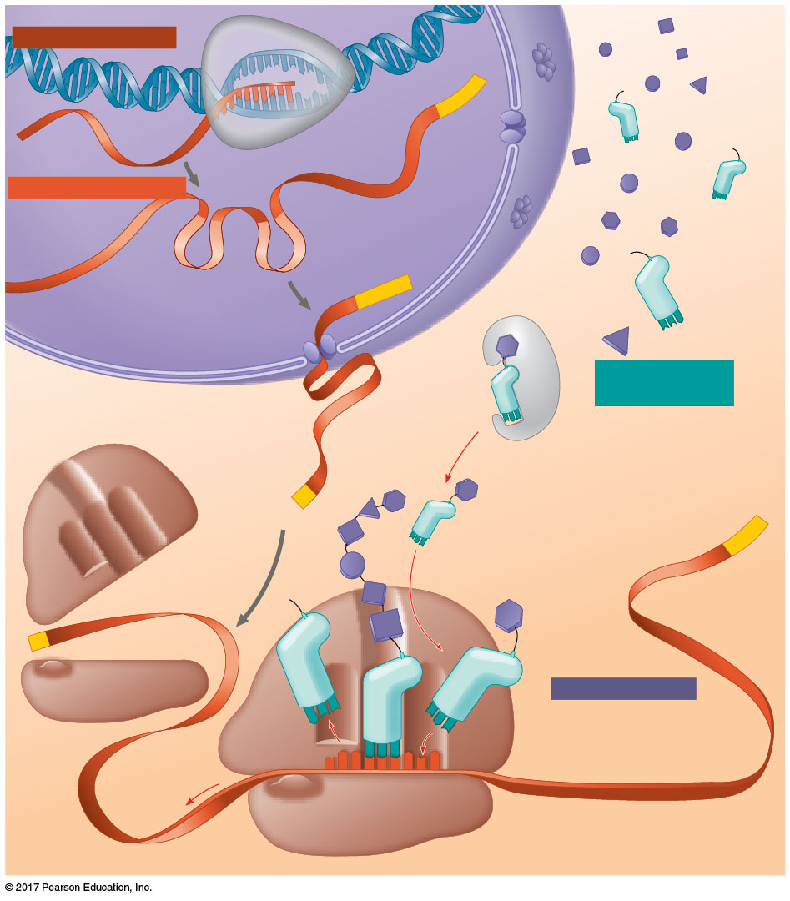
Opdracht 5
Geef de volgende termen een plekje in het figuur:
Ribosome
Nucleus
RNA polymerase
Transcription
Ribosomal subunits
Amino acid
Translation
Codon
Exon
RNA-transcript
tRNA
5’-Cap
RNA-processing
Cytoplasm
RNA-processing
DNA
RNA-transcript (pre-mRNA)
mRNA
Growing polypeptide
Aminoacyl (charged) tRNA
Intron
Aminoacyl tRNA synthetase
Anticodon
Poly-A
Amino acid activation

Slide 28
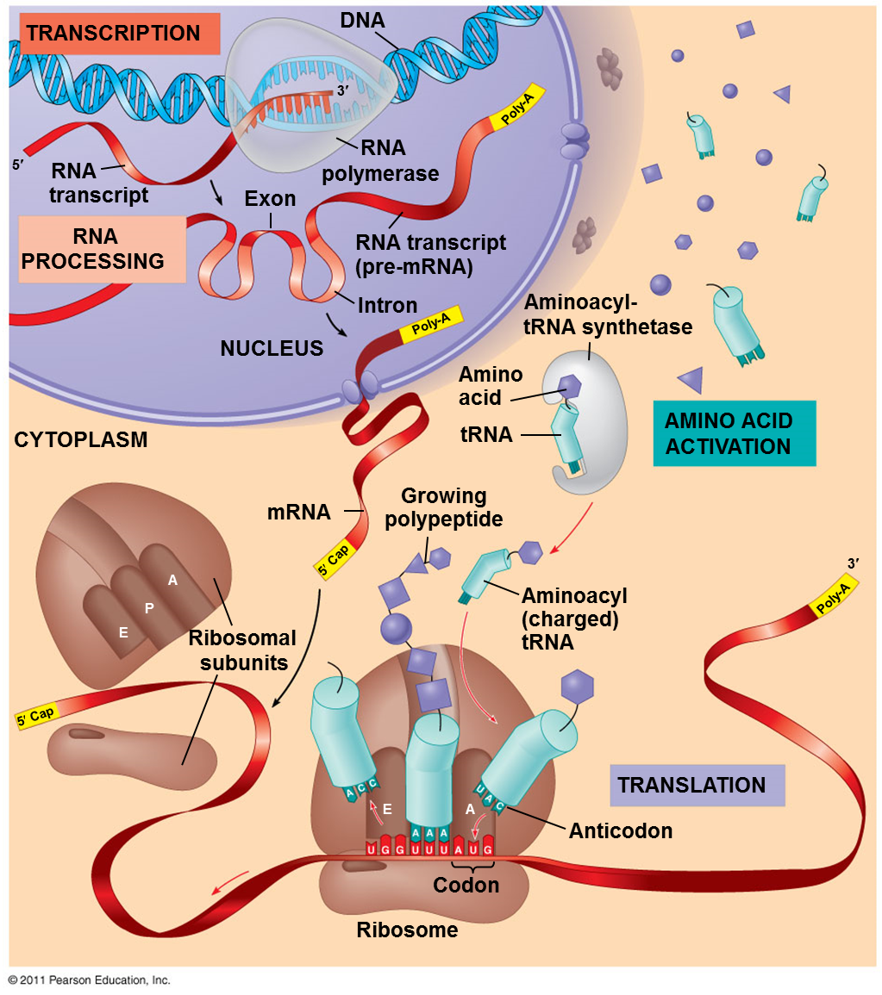
Overview
Het centrale dogma
Oefening voor jezelf ….
dit figuur ‘natekenen’ en beschrijven

Slide 29
Oefenmateriaal op BB
Files met oefenvragen en aparte files met vragen inclusief de antwoorden
Uitgebreide open oefenvragen over Hs 10 t/m 14
Aantal MC vragen over Hs 12
Vraag RNAi, uit vorige les
Wordt gaandeweg aangevuld met meer oefenvragen zodra de bijbehorende stof is behandeld

